Slide 1
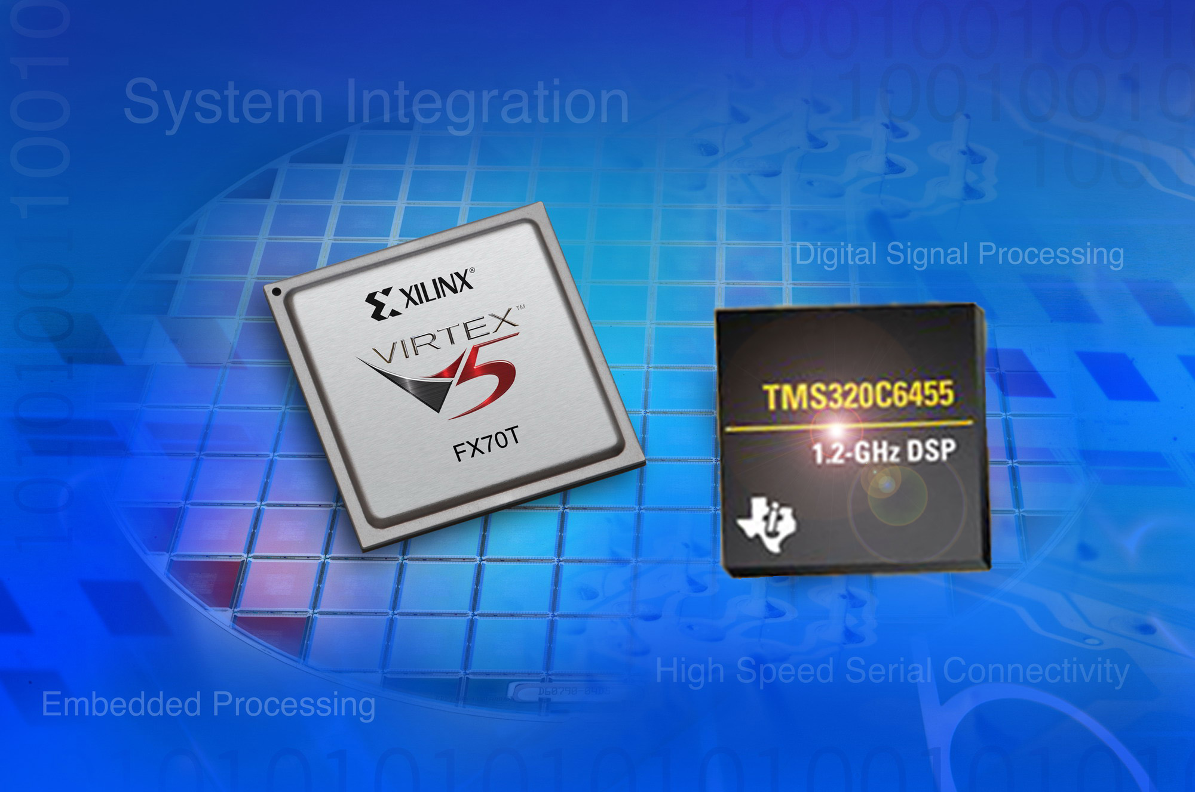
CPU设计实验
王素玉
suyuwang@emails.bjut.edu.cn

Slide 2
本章要点
软核处理器简介
CPU设计规格说明
指令集
CPU实现
CPU测试及运行
编程并使用CPU
4

Slide 3
1. 软核处理器
所谓软核是指用逻辑描述语言编写的CPU设计，且该设计可以在可编程逻辑器件上进行综合。
一般采用Verilog或者VHDL语言，并最终在FPGA上进行综合。
有些处理器，如ARM，会有定制和软核两种设计，这时软核设计会表现出较弱的性能（主频较慢、功耗较高），但有更高的灵活性。

Slide 4
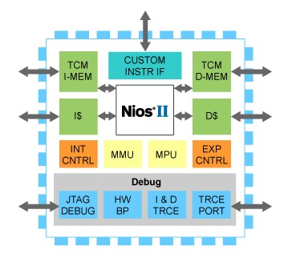
现成的软核
Altera Nios II：为Altera FPGA优化过的32位RISC处理器。该软核执行单一指令集，可以在绝大多数规模的FPGA上应用。最大、最快的配置是一条六级流水线，独立的数据cache和指令cache，专用的乘法器，分支预测单元，甚至有可选的除法器及MMU。

Slide 5
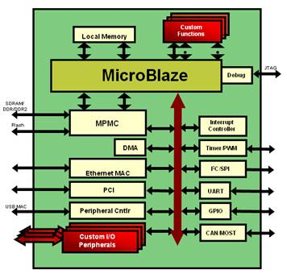
Xilinx MicroBlaze
针对Xilinx的设备而开发的32位RISC处理器，三级或五级流水线可选，并且有很多根据总线、功能单元以及MMU等来进行配置的选项。采用哈佛体系结构，可以对cache大小进行配置。拥有硬件乘法器、快速乘法器和FPU。支持嵌入式Linux操作系统。

Slide 6
3 CPU设计规格说明
一个全功能的CPU，可以在FPGA上综合；
在保证操作正确性的前提下尽量简单；
所需的Verilog源代码数量应该最小
可以用汇编语言进行编程（最好用C语言编程）
有一个简单但功能完整的指令集
有一个至少16位的体系结构；
支持输入/输出；
支持一般的条件语句操作；
采用简洁的堆栈体系结构。

Slide 7
3.1 CPU体系结构
四个基本元素：
信息传输的方法；
存储数据和程序的方法；
执行逻辑操作的方法；
让这一系列指令能够具体化为操作和传输的方法。

Slide 8
3.2 总线——数据传输的方法
dbus
输出obuf0
in
out
数据总线dbus，16位宽度

Slide 9
3.3 程序及数据传输
堆栈
stack0
qnext
qtop
abus
d
dbus
addr
d q
存储器
RAM0
d
输出obuf0
in
out
采用内部程序存储器 RAM0
地址总线abus

Slide 10
3.4 逻辑运算
堆栈
stack0
qnext
qtop
abus
d
dbus
a
b
alu0
s
addr
d q
存储器
RAM0
d
输出obuf0
in
out

Slide 11
3.5 指令处理
指令寄存器
d pc0 q
指令寄存器
d ir0 q
堆栈
stack0
qnext
qtop
d
abus
dbus
a
b
alu0
s
addr
d q
d
存储器
RAM0
输出obuf0
in
out

Slide 12
3.6 系统控制
指令计数器
d pc0 q
指令寄存器
d ir0 q
堆栈
stack0
qnext
qtop
d
abus
dbus
a
b
alu0
s
addr
d q
d
控制器state0
存储器
RAM0
输出obuf0
in
out

Slide 13
4. 指令集
指令集设计是计算机设计最有影响的方面
基本设计出发点
操作指令表
数据类型
指令格式
寄存器
寻址方式
应提供多少和怎样的操作？
对几种数据类型完成操作？
8位字节？32位字？64位双字？
指令位长度，地址数目，各字段大小
CPU寄存器数目以及其用途
指定操作数产生的方式

Slide 14
操作类型
典型分类 | CPU动作 | 指令举例
数据传送 | 传送数据到另一个位置 | Load，Store，Push，Pop
算术 | ALU内完成功能 设置条件代码和标志 | Add，Sub，Mul，Div
逻辑 | 同算术指令 | AND，OR，NOT，Shift
I/O | 向I/O模块发出命令 | Read，Write
系统控制 | 特权指令，保留给操作系统使用 | SWI（软中断），BKPT
控制传递 | 修改PC，以完成程序调用/返回，管理参数传送 | Jump，Return，NOP，

Slide 15
取指和译码
在现代计算机系统中，正在运行的程序通常驻留在RAM中，由内存控制器（内存管理单元的一部分）控制外部RAM并代表CPU处理内存访问。
在CPU内部，取指和译码单元（IFDU）在每个指令周期读取下一条待执行的指令。下一条指令由地址指针确定，地址指针保存在程序计数器（PC）中。
程序计数器通常在指令被读取后自动加一，当有跳转或分支发生时被新值覆盖。

Slide 16
取指令
取操作数
执行指令
指令译码
典型处理器的指令处理流程图

Slide 17
（1）指令译码
指令的编码就是实现汇编语言到二进制机器码的过程，指令译码即其逆过程，根据读取到的二进制代码分析得到需执行的操作。
例：假设某简单CPU只支持4种功能： 包括
1）加法 ADD Rd，Rs，Rn , 结果是Rd=Rs+Rn
2）减法 SUB Rd，Rs，Rn , 结果是Rd=Rs-Rn
3）数据传送 MOV Rd，Rs，结果是Rd=Rs
4）数据加载 LDR Rd，[Rs] ，结果是将内存中以Rs寄存器的值为地址取值赋给Rd

Slide 18
编码过程如下：
1）首先将指令分为操作码+操作数 两个部分，操作码代表指令功能，操作数代表功能的输入和输出，对应电路的输入和输出。
2）现在共有4种功能，那至少需要2个比特来进行编码，如00代表ADD，01代表SUB，10代表MOV，11代表LDR；
3）操作数的编码，假设寄存器共有8个，Rd，Rs，Rn都是其中的一个，即d，s，n的范围是0到7，那至少需要3个比特来编码.
要实现以上四种功能指令，总共需要2+3+3+3=11个比特进行编码。
如SUB R6,R1,R2，即R1减去R2的值赋给R6，那其编码就是01 110 001 010.

Slide 19
译码过程：
假设根据当前程序计数寄存器PC的值从内存中取出指令的机器码是 01 110 001 010。译码过程即根据上述编码依据分析得到该组代码代表的操作内容。
如将最先的两个比特01译为减法电路；110译为R6，001译为R1，010译为R2. 即
SUB R6,R1,R2

Slide 20
ARM指令编码格式
Cond[31:28]:指令执行的条件码
Type[27:26]:指令类型码
I[25]:第二操作数类型标志码
Opcode[24:21]：指令操作码
S[20]:决定指令的操作结果是否影响CPSR
Rn[19:16]:包含第一个操作数的寄存器编码
Rd[15:12]目标寄存器编码
Operand2[11:0]：指令第二操作数

Slide 21
Type[27:26] | 描述
00 | 数据处理指令及杂类Load/Store指令
01 | Load/Store指令
10 | 批量Load/Store指令及分支指令
11 | 协处理指令及软中断指令

Slide 22
4. 指令集
助记符 | 15 | 14 | 13 | 12 | 11-0 |  | 十六进制 | 功能描述
HALT | 0 | 0 | 0 | 0 | X（任意） |  | 0XXX | 终止处理器操作
PUSH I | 0 | 0 | 0 | 1 | A(无符号数) |  | 1000+I | 把立即数压入堆栈
PUSH A | 0 | 0 | 1 | 0 | A |  | 2000+A | 检索ram0中存储位置A的内容并把它压入堆栈
POP A | 0 | 0 | 1 | 1 | A |  | 3000+A | 从栈顶弹出数据并把它保存在RAM地址A中
JMP A | 0 | 1 | 0 | 0 | A |  | 4000+A | 总是跳转到地址A执行下一条指令；
JZ A | 0 | 1 | 0 | 1 | A |  | 5000+A | 当栈顶弹出的数据项是0时，跳转到地址A，执行下一条指令；
JNZ A | 0 | 1 | 1 | 0 | A |  | 6000+A | 当栈顶弹出的数据非0时，跳转到地址A，执行下一条指令
IN | 1 | 1 | 0 | 1 | X |  | D000 | 读取输入端口并把值压入堆栈
OUT | 1 | 1 | 1 | 0 | X |  | E000 | 弹出栈顶值并把它锁存到输出缓冲中
OP f | 1 | 1 | 1 | 1 | X | f | F000+f | 一类指令，使ALU执行f中的编码所要求的功能，该功能可以使用堆栈值。

Slide 23
助记符 | 4 | 3 | 2 | 1 | 0 | 十六进制 | 栈顶内容 | 弹出？
ADD | 0 | 0 | 0 | 0 | 0 | F000 | next+top | Y
SUB | 0 | 0 | 0 | 0 | 1 | F001 | next-top | Y
MUL | 0 | 0 | 0 | 1 | 0 | F002 | next*top | Y
SHL | 0 | 0 | 0 | 1 | 1 | F003 | next>>top | Y
SHR | 0 | 0 | 1 | 0 | 0 | F004 | next<<top | Y
BAND | 0 | 0 | 1 | 0 | 1 | F005 | next&top | Y
BOR | 0 | 0 | 1 | 1 | 0 | F006 | next|top | Y
BXOR | 0 | 0 | 1 | 1 | 1 | F007 | next^top | Y
AND | 0 | 1 | 0 | 0 | 0 | F008 | next&&top | Y
OR | 0 | 1 | 0 | 0 | 1 | F009 | next||top | Y
EQ | 0 | 1 | 0 | 1 | 0 | F00A | next==top | Y
NE | 0 | 1 | 0 | 1 | 1 | F00B | next!=top | Y
GE | 0 | 1 | 1 | 0 | 0 | F00C | next>=top | Y
LE | 0 | 1 | 1 | 0 | 1 | F00D | next<=top | Y
GT | 0 | 1 | 1 | 1 | 0 | F00E | next>top | Y
LT | 0 | 1 | 1 | 1 | 1 | F00F | next<top | Y
NEG | 1 | 0 | 0 | 0 | 0 | F010 | -top | N
BNOT | 1 | 0 | 0 | 0 | 1 | F011 | ~top | N
NOT | 1 | 0 | 0 | 1 | 0 | F012 | ！top | N

Slide 24
5. CPU控制
EXECB 100
reset==0
cont1==1
IDLE 000
run==1
FETCHA 001
FETCHB 010
EXECA 011
state0
halt==1
闲置状态IDLE：刚启动时的状态，CPU没有执行任何操作
run信号使CPU开始正常执行操作，从内存中读取第一指令
从RAM发出的HALT指令会是CPU重新进入IDLE状态

Slide 25
取指状态FETCHA：正常操作中遇到的第一个状态。
FETCHA使程序计数器（pc0）中的地址输出到地址总线abus，然后ram0模块查找这个内存地址中的内容，一旦发现ram0将会输出该内容；
FETCHA将自动在一个时钟周期后进入FETCHB状态结束取指进程。在FETCHB状态，在ram0中找到的存储内容将被允许来驱动数据总线dbus，ir0会对其进行锁存。
执行状态EXECA：开始指令的执行，通过检查指令的前4位识别指令类
PUSHI指令—数据总线被ir0中的低12位驱动（将立即数压入堆栈）
PUSH，POP，JMP，JZ，JNZ—ir0中的低12位驱动地址总线，数据总线或者被用来查找RAM，或者被加载到程序计数器
IN：让输入线驱动数据总线，然后再把它压入堆栈
OUT：让堆栈驱动数据总线，然后弹出堆栈

Slide 26
OP类指令：栈顶两项进入ALU，ALU被告知执行什么功能，ALU的输出驱动数据总线，数据总线的值被压入堆栈。
对于某些指令，状态EXECA后需要跟着一个延续状态EXECB，其他时候，CPU会准备执行下一条指令，从而转回FETCHA。
凡在ir0中存储的指令为0，表明HALT指令已经被执行过了，CPU必须转换到IDLE状态。

Slide 27
7.CPU实现
7.1 定义操作和状态： defs.v
‘define IDLE 3’b000
‘define FETCHA 3’b001
‘define FETCHB 3’b010
‘define EXECA 3’b011
‘define EXECB 3’b100
……
……

Slide 28
指令计数器
d pc0 q
指令寄存器
d ir0 q
堆栈
stack0
qnext
qtop
d
abus
dbus
a
b
alu0
s
addr
d q
d
控制器state0
存储器
RAM0
输出obuf0
in
out

Slide 29
reset
reset
reset
push
clk
Load
Inc
clk
Load
Inc
clk
Load
pop
指令寄存器
d pc0 q
指令寄存器
d ir0 q
堆栈
stack0
qnext
qtop
d
pc2
abus
ir2
abus
abus
2pc
dbus
2ir
ir2
dbus
dbus2
qtop
a
abus
qtop2dbus
b
dbus
alu0
clk
控制器state0
dbus
2ram
ram2
dbus
s
Alu2
dbus
reset
addr
d q
d
run
存储器
RAM0
Obuf0（counter）
cs
输出
cont
halt
clk
load
inc
clk
Load
reset
in
out

Slide 30
7.2 第一个小模块：counter.v
标示 | 方向 | 含义 | 标示 | 方向 | 含义
clk | in | 系统时钟 | load | in | 触发计数器存储当前输入数据总线上的逻辑值
reset | in | 低电平复位，进入闲置状态 | inc | in | 增加存储逻辑值的信号
d | in | 输入数据总线 | q | out | 输出总线，映射存储的逻辑值
程序清单：counter.v
测试平台：counter_tb.v
clk reset load inc
counter
d q

Slide 31
counter.v
1 2 3 4 5 6 7 8 9 | module counter(clk,reset,load,inc, d,q); parameter N=16; input clk,reset,load, inc; input [N-1:0] d; output [N-1:0] q; reg [N-1:0] q; always @(posedge clk or negedge reset) if(!reset) q<=0; else if(load) q<=d; else if(inc) q<=q+1; endmodule
clk reset load inc
counter
d q

Slide 32

1. 建立新的设计工程
（1） 在桌面打开Vivado2016.4
（2）进入到Vivado 2016.4主界面，如下图所示

Slide 33
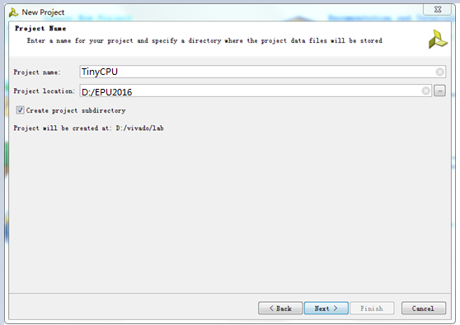
（3）单击Create New Project选项，出现Create a New Vivado Project对话框界面
（4）点击Next，出现Project Name对话框界面，在该设计中按如下参数设置：Project name：TinyCPU Project location：D:/EPU2022

Slide 34
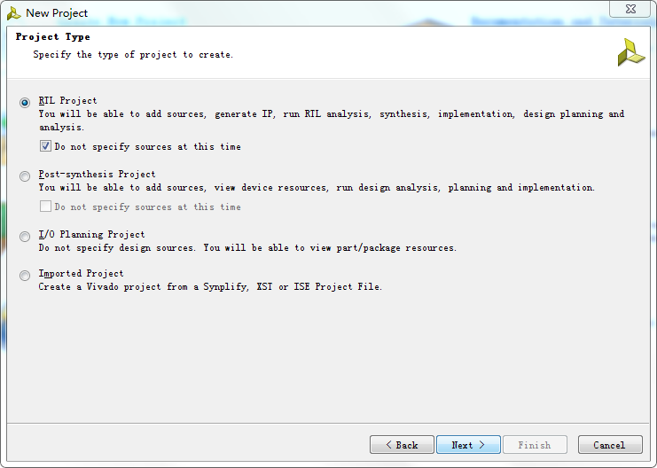
（5）单击Next按钮，出现Project Type对话框界面，按如下参数设置：
选中RTL Project 选中Do not specify sources at this time（此次不指定源文件）

Slide 35
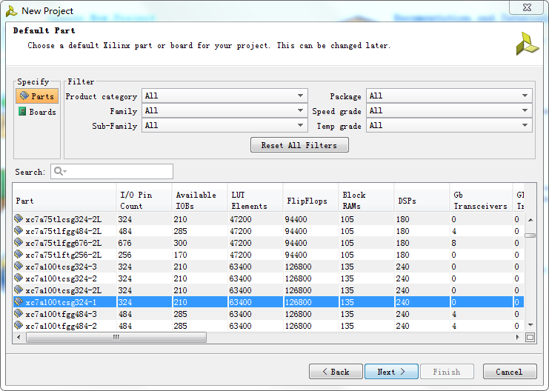
（6）单击Next按钮，选择器件型号xc7a100tcsg324-1
（7）单击Next按钮，对话框给出了工程类型、工程名字和器件信息说明，单击Finish按钮。

Slide 36
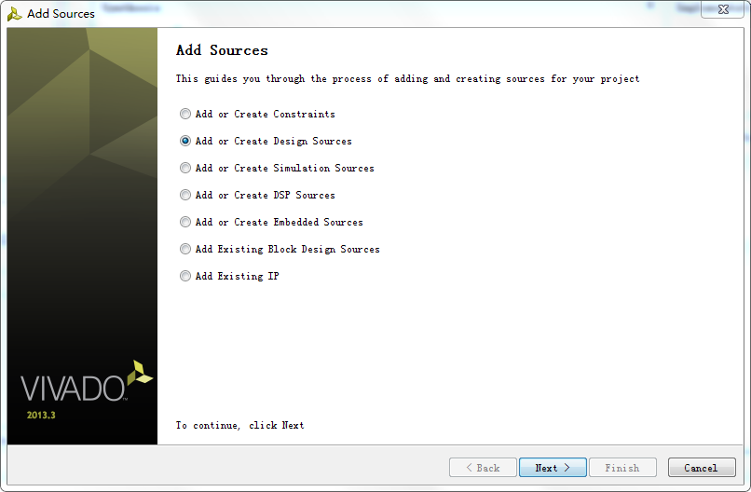
第一个小模块：counter.v
创建并添加一个新的设计文件
（1）在Sources窗口下，单击右键，在浮动菜单中选择Add Source..
（2）出现Add Sources对话框，选择Add or Create Design Sources

Slide 37
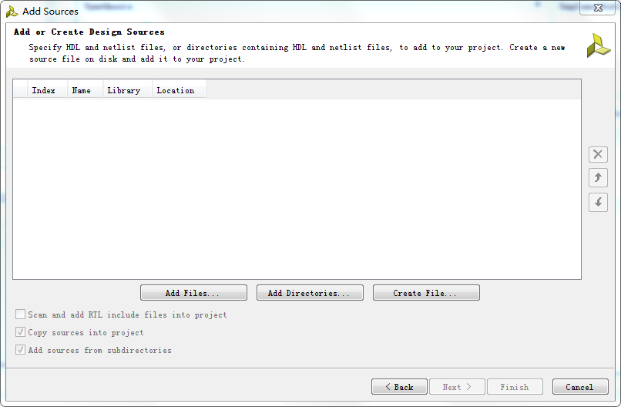
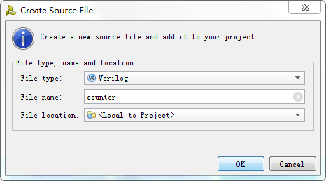
（3）单击Next按钮，在该界面单击Create File…按钮。
（4）出现Create Source File对话框，按下面参数进行设置：
File type：Verilog ； File name：counter ；File location：Local to Project

Slide 38
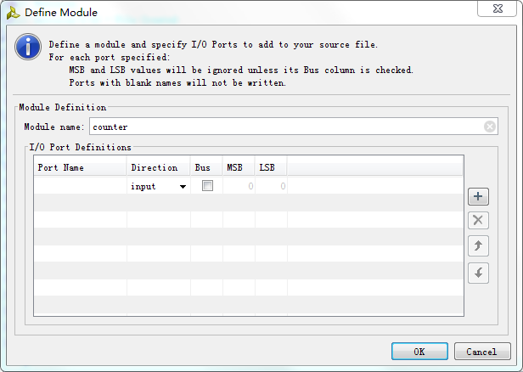
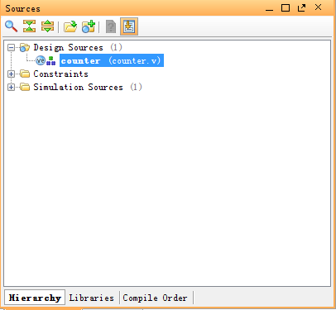
（5）单击Finish，出现Define Module对话框，点击OK
（6）在源文件窗口中，添加了counter.v文件

Slide 39
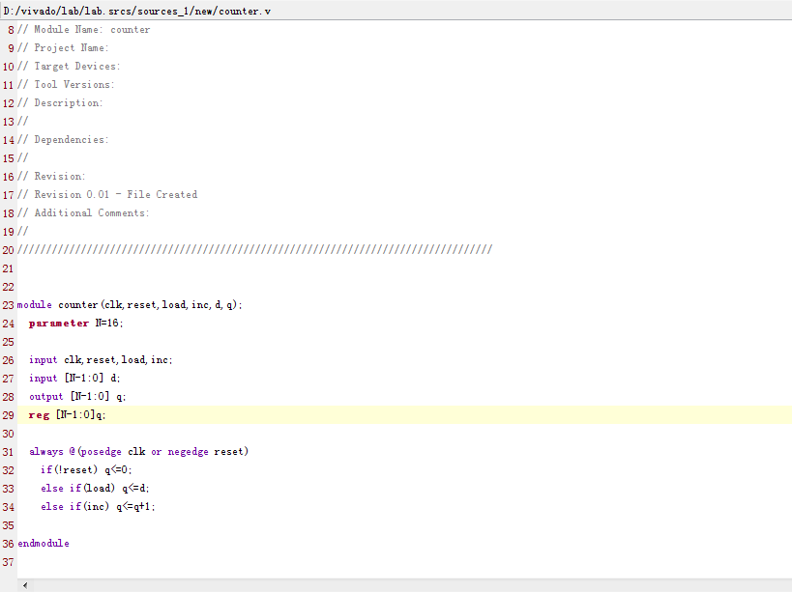
（7）双击源文件窗口中的counter.v文件，打开设计模板，修改设计模板，并添加设计代码。该设计是一个简单的计数器，计数器的verilog代码如下：

Slide 40
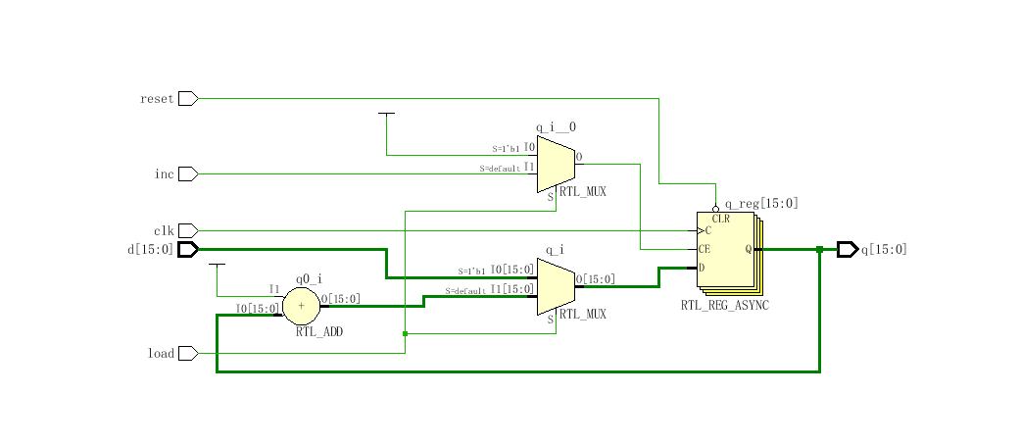

RTL描述和分析
（1）在源窗口下，选择counter.v文件。
（2）在左侧的流程管理窗口，找到RTL Analysis，并展开；找到Elaborated Design；在展开项中，选择并双击Open Elavorated Design
（3）当运行完，自动打开RTL Schematic。可以看到对HDL描述翻译后，得到的RTL级连接结构

Slide 41
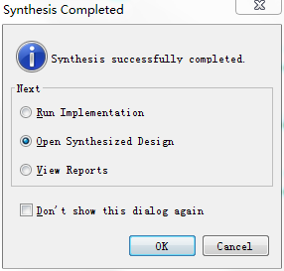

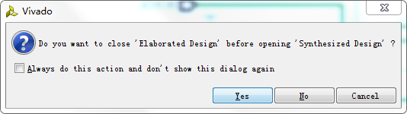
设计综合和分析
（1）在流程处理窗口下，找到Synthesis并展开。在展开项中，单击Run Synthesis，开始对设计进行综合。
（2）设计综合完成后，弹出的界面选择Open Synthesized Design选项。
（3）点击OK，出现的对话框选择Yes，Vivado开始执行综合过程。

Slide 42
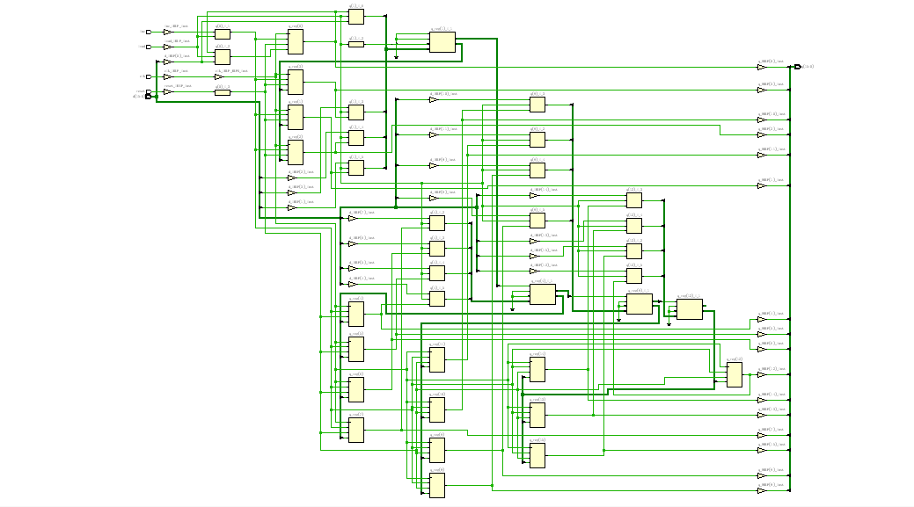
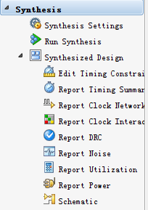
（4）展开Synthesis Design，单击Schematic选项，显示了该设计综合后的网表结构，可以查看每个LUT的内部映射关系。

Slide 43
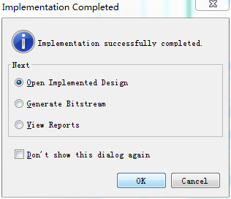

设计实现和分析
（1）在源窗口中选择counter.v文件，在左侧的流程处理窗口下，找到并展开Implementation。
（2）在展开项中，单击Run Implementation选项，开始执行设计实现过程。
（3）在弹出的对话框选择Open Implemented Design选项，点击OK。

Slide 44
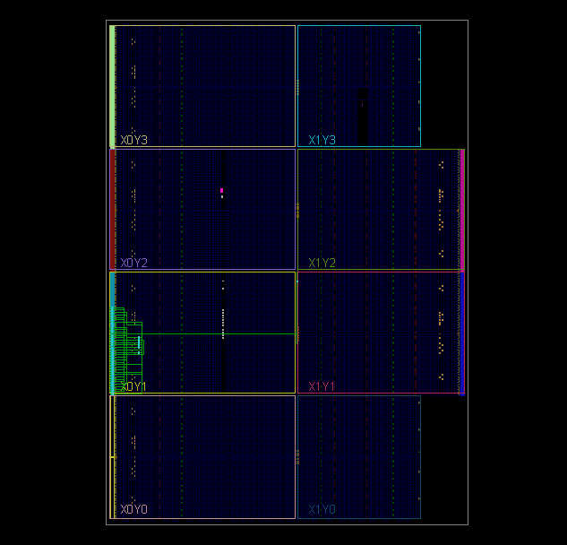
（4）在弹出的对话框点击OK，如下图所示出现器件的结构图。可以通过左侧的工具栏放大器件视图并调整窗口的位置

Slide 45
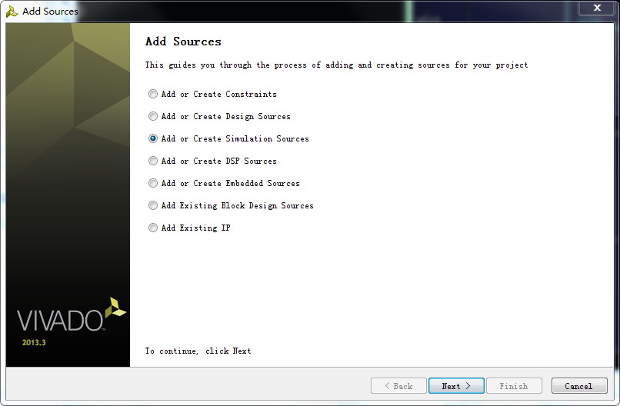
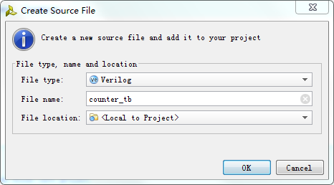
设计行为级仿真
（1）在Sources窗口中单击右键，在浮动菜单中选择Add Source..
（2）出现的对话框中选择Add or Create Simulation Sources（添加仿真源文件），单击Next。
（3）单击Create File按钮，按下图参数设置

Slide 46
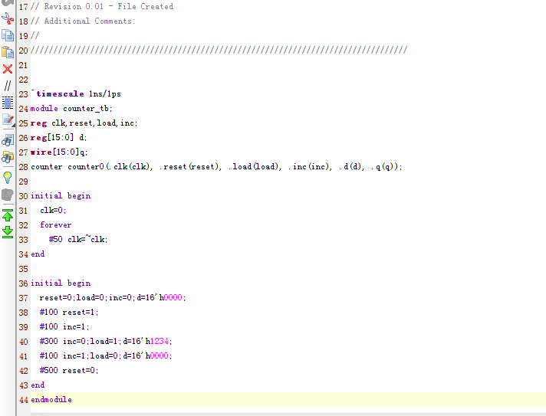
（4）单击Finish按钮，在Define Module对话框单击OK
（5）在原文件窗口的simulation Sources下找到添加了的counter_tb.v并打开
（6）添加下图所示的代码用来测试这个计数器

Slide 47
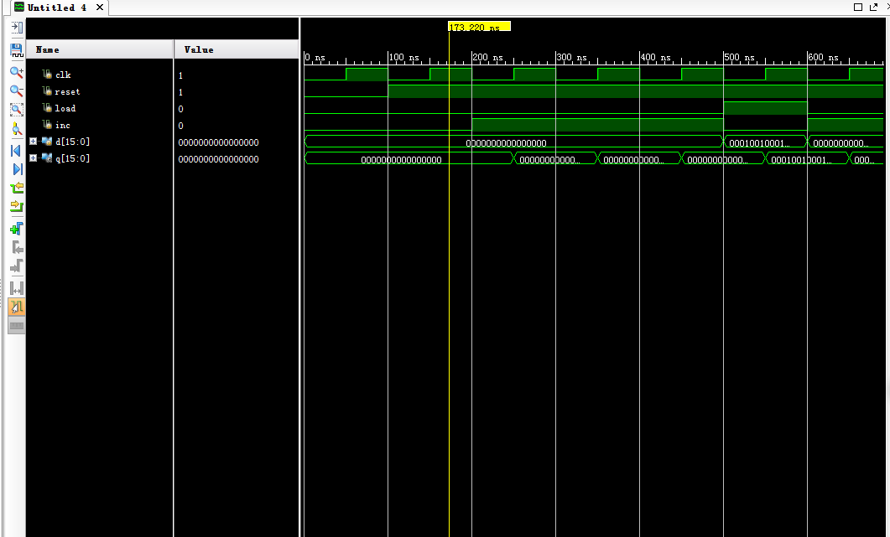
（7）保存counter.v文件，在源文件窗口选择该文件，并且在左侧的流程向导窗口内，找到并展开Simulation。
（8）单击Run Simulation，在浮动菜单中选择Run Behavioral Simulation，开始运行行为仿真。
（9）如下图所示，出现仿真波形界面，通过工具栏的放大缩小将波形调整到合适的大小。

Slide 48
7.3 CPU控制：state.v
标示 | 方向 | 含义 | 标示 | 方向 | 含义
clk | in | 系统时钟 | cont | in | 表明需要再次执行状态的连续信号
reset | in | 低电平复位，进入闲置状态 | halt | in | 终止CPU操作，但是回落到空闲状态
run | in | 如果CPU处于空闲状态，触发CPU运行 | cs[2:0] | out | 3位状态输出
程序清单：state.v
测试平台：state_tb.v
clk reset run cont halt
state
cs

Slide 49
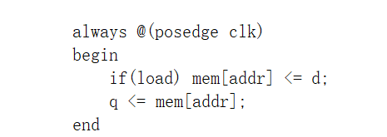
7.4 程序和变量存储 ram.v
标示 | 方向 | 含义 | 标示 | 方向 | 含义
clk | in | 系统时钟 | d | in | 输入数据总线
load | in | 触发计数器存储当前输入数据总线逻辑值的信号 | q | out | 存储在addr地址上的输出数据字
addr | in | 地址总线
程序清单ram.v
测试平台：ram_tb.v
clk load
RAM
addr d q

Slide 50
7.5 堆栈
信号 | 方向 | 定义
clk | in | 系统时钟
reset | in | 清空堆栈
load | in | 将当前数据总线d上的数据置于栈顶的位置，其他保持不变
push | in | 将堆栈内所有项往下推一个单元，栈底项出栈。如果也设置了load指令，则当前位于数据总线d上的数据将只会进入栈顶
pop | in | 将处于堆栈中第二个位置的项移到栈顶，其他依次上移
d | in | 输入数据总线
dtop | out | 处于栈顶的输出数据字
qnext | out | 处于栈中第二个位置的输出数据字
程序清单stack.v
测试平台：stack_tb.v
clk reset load push pop
stack
d qtop qnext

Slide 51
Stack模块
push
pop
0x 1111
0x 0123
0x 1234
0x 2345
0x 3456
0x 4567
0x 5678
0x 6789
0x 789A
0x 0123
0x 1234
0x 2345
0x 3456
0x 4567
0x 5678
0x 6789
0x 789A
qtop
0x 1111
0x 0123
0x 1234
0x 2345
0x 3456
0x 4567
0x 5678
0x 6789
0x 789A
next
N
clk reset load push pop
stack
d qtop qnext

Slide 52
Stack模块
module stack(clk, reset, load, push, pop, d, qtop, qnext);
parameter N = 8;
input clk, reset, load, push, pop;
input [15:0] d;
output [15:0] qtop, qnext;
reg [15:0] q [0:N-1] ;
assign qtop = q[0];
assign qnext = q[1];
always @(posedge clk or negedge reset)
if(!reset) q[0] <= 0;
else if(load) q[0] <= d;
else if(pop) q[0] <= q[1];

Slide 53
integer i;
always @(posedge clk or negedge reset)
for(i=1;i<N-1;i=i+1)
if(!reset) q[i] <= 0;
else if(push) q[i] <= q[i-1];
else if(pop) q[i] <= q[i+1];
always @(posedge clk or negedge reset)
if(!reset) q[N-1] <= 0;
else if(push) q[N-1] <= q[N-2];
endmodule

Slide 54
7.6 算数、逻辑和乘法单元：ALU.v
标示 | 方向 | 含义 | 标示 | 方向 | 含义
a | in | 第一个输入操作码 | f | in | 多选线来定义不同的操作
b | in | 第二个输入操作码 | s | out | 结果输出接口
程序清单：alu.v
测试平台：alu_tb.v
a b f
ALU
s

Slide 55
7.7 综合测试 tinycpu.v
信号 | 方向 | 定义
clk | in | 系统时钟
reset | in | 对于整个CPU的全局低电平有效复位信号
run | in | 用于触发CPU运行的控制信号
in | in | 输入接口（可以用IN指令读取）
out | out | 16位的输出缓冲区
为了检测内部操作所设置的可视信号
cs | out | 表示当前CPU状态
pcout | out | 12位程序计数器
Irout | out | 指令寄存器内容
Qtop | out | 栈顶的值
Abus | out | 12位内部地址总线
dbus | out | 内部数据总线
clk reset run
tinyCPU
in out pcout irout qtop abus dbus
程序清单：tinycpu.v

Slide 56

abus
2pc
pcinc
dbus2ir
0
dbus
2qtop
reset
reset
reset
push
clk
Load
Inc
clk
Load
Inc
clk
Load
pop
指令寄存器
d pc0 q
指令寄存器
d ir0 q
堆栈
stack0
qnext
qtop
d
pc2
abus
ir2abus
ir2dbus
qtop2dbus
a
b
abus
dbus
alu0
clk
控制器state0
ram2
dbus
s
Alu2
dbus
reset
addr
d q
d
in2
dbus
run
存储器
RAM0
Obuf0（counter）
cs
输出
cont
halt
clk
load
inc
clk
Load
reset
in
dbus
2obuf
0
out
dbus
2ram

Slide 57
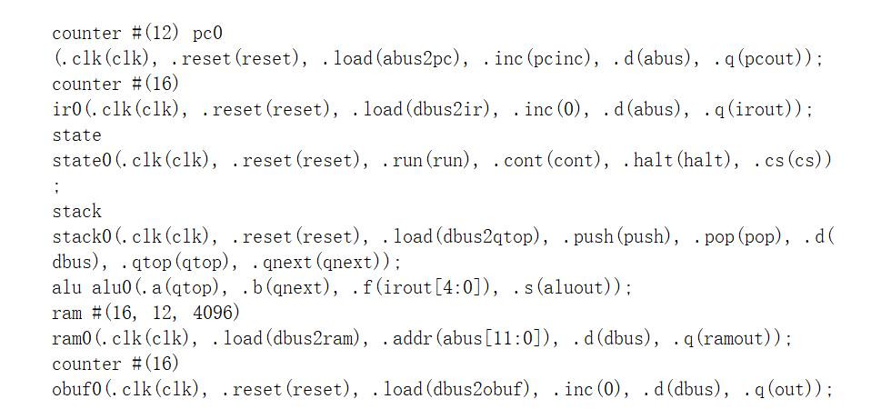

Slide 58
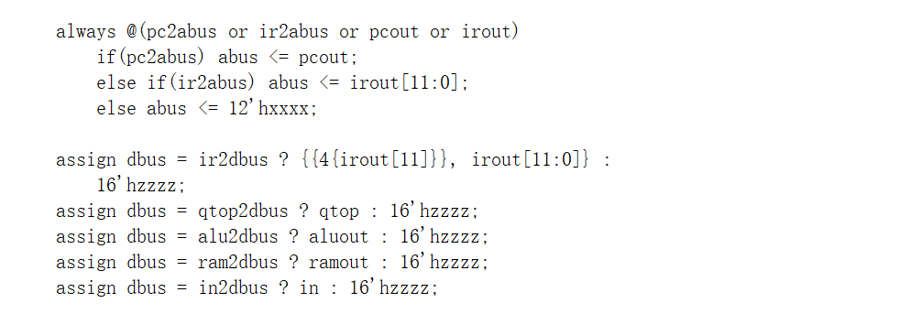

Slide 59
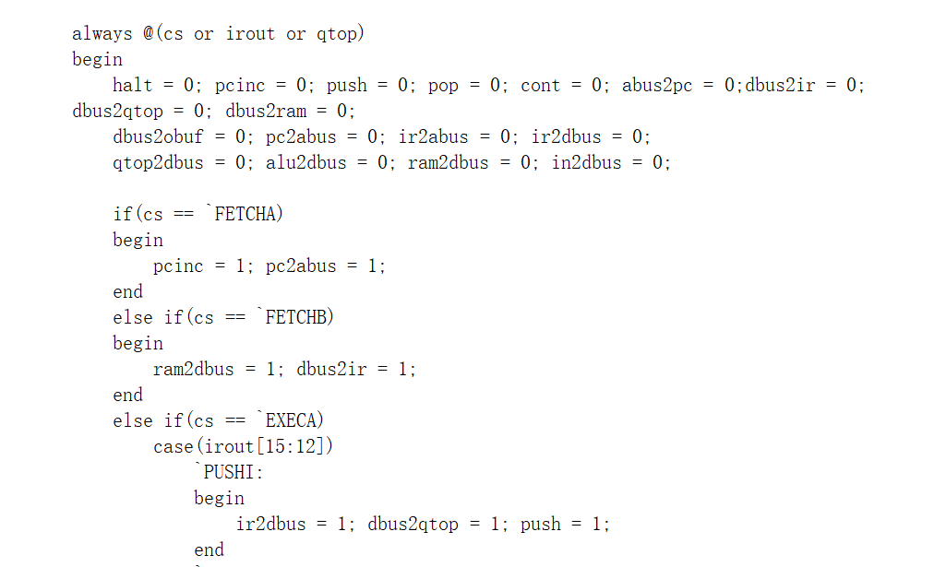

Slide 60
The end !
2022/11/24
60

